Slide 1
JAVA

Slide 2
O que é Java?
Java é uma linguagem de programação criada em 1995.
Ela é propriedade da Oracle, e mais de 3 mil milhões de dispositivos executam Java.
É usada para:
Aplicativos móveis (especialmente aplicativos Android)
Aplicações de desktop
Aplicações web
Servidores web e servidores de aplicação
Jogos
Ligação a bases de dados
E muito, muito mais!

Slide 3
Por que usar Java?
Java funciona em diferentes plataformas (Windows, Mac, Linux, Raspberry Pi, etc.)
É uma das linguagens de programação mais populares do mundo
Tem uma grande procura no mercado de trabalho atual
É fácil de aprender e simples de usar
É de código aberto e gratuito
É segura, rápida e poderosa
Tem um enorme apoio da comunidade (dezenas de milhões de desenvolvedores)
Java é uma linguagem orientada a objetos que fornece uma estrutura clara aos programas e permite que o código seja reutilizado, reduzindo os custos de desenvolvimento
Como Java é próximo de C++ e C# , torna mais fácil para os programadores mudarem para Java ou vice-versa

Slide 4
Instalação do Java
Para verificar se você tem o Java instalado num PC com Windows, procure por Java na barra de início ou digite o seguinte no Prompt de Comando (cmd.exe):
C:\Users\Your Name>java –version
Se o Java estiver instalado, verá algo assim (dependendo da versão):
java version "22.0.0" 2024-08-21 LTS Java(TM) SE Runtime Environment 22.9 (build 22.0.0+13-LTS) Java HotSpot(TM) 64-Bit Server VM 22.9 (build 22.0.0+13-LTS, mixed mode)
Se você não tiver o Java (JDK Development Kit) instalado no seu computador, pode baixá-lo gratuitamente em oracle.com .
O código Java pode ser escrito num editor de texto. No entanto, é possível escrever Java num Integrated Development Environment, como IntelliJ IDEA, Netbeans ou Eclipse, que são particularmente úteis ao gerir coleções maiores de arquivos Java.

Slide 5
Instalação Java
Em Java, cada aplicativo começa com um nome de classe, e essa classe deve corresponder ao nome do arquivo.
Vamos criar o nosso primeiro arquivo Java, chamado primeiro.java.
O arquivo deve conter uma mensagem "Olá Mundo!", que é escrita com o seguinte código (mais tarde será explicada a sintaxe):
public class primeiro { public static void main(String[] args) { System.out.println("Olá Mundo!"); } }

Slide 6
Explicação do exemplo
O nome das classes deve começar por maiúscula (OlaMundo)
A sintaxe Java é case-sensitive (OlaMundo é diferente de Olamundo)
O nome da class deve ser igual ao do ficheiro .java
O método main() é necessário em todos os programas Java.
System é uma classe Java interna que contém membros úteis, como out, que é a abreviação de "output"
O método println(), abreviatura de "print line", é usado para imprimir um valor na tela (ou num arquivo); print() também imprime mas sem criar nova linha

Slide 7
Comentários em Java
Comentários de linha única começam com duas barras //
Comentários multilinhas começam com /* e terminam com */

Slide 8
Variáveis em Java
String - armazena texto, como "Olá". Valores de string são cercados por aspas duplas
int - armazena números inteiros (números inteiros), sem decimais, como 123 ou -123
float - armazena números de ponto flutuante, com decimais, como 19,99 ou -19,99
Nota: para números não se colocam aspas
char - armazena caracteres únicos, como 'a' ou 'B'. Os valores char são cercados por aspas simples
boolean - armazena valores com dois estados: verdadeiro ou falso

Slide 9
Declaração de variáveis em Java
Para criar uma variável, você deve especificar o tipo e atribuir um valor:
String nome = "Júlio";
System.out.println(nome);
Se você não quiser que outros (ou você mesmo) substituam valores existentes, use a palavra-chave final (isso declarará a variável como "final" ou "constante", o que significa imutável e somente leitura):
final int meuNum = 15;
meuNum = 20; // vai dar erro

Slide 10
Declaração de variáveis em Java
Declarar diversas variáveis do mesmo tipo:
int x = 5, y = 6, z = 50;
System.out.println(x + y + z);
As regras gerais para nomear variáveis ​​são:
Os nomes podem conter letras, dígitos, sublinhados e cifrões
Os nomes devem começar com uma letra, $ ou _
Os nomes devem começar com uma letra minúscula e não podem conter espaços em branco
Os nomes diferenciam maiúsculas de minúsculas ("meuVar" e "meuvar" são variáveis ​​diferentes)
Palavras reservadas (como palavras-chave Java, como int ou boolean) não podem ser usadas como nomes

Slide 11
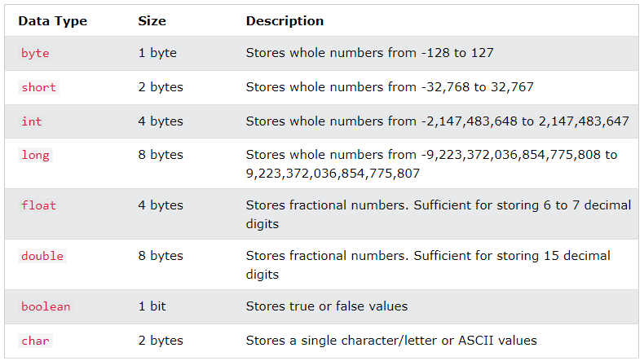
Tipos de dados primitivos em Java

Slide 12
Conversão de tipo (Casting) em Java
int meuInt = 9;
double meuDouble = meuInt; // Casting auto: int to double
System.out.println(meuInt); // Outputs 9
System.out.println(meuDouble); // Outputs 9.0
double meuDouble = 9.78d; // Double tem de terminar com d
int meuInt = (int) meuDouble; // Casting manual: double to int
System.out.println(meuDouble); // Outputs 9.78
System.out.println(meuInt); // Outputs 9

Slide 13
Exemplo prático de Casting em Java
Criar um programa para calcular a percentagem da pontuação de um utilizador em relação à pontuação máxima em um jogo.
Usamos conversão de tipo para garantir que o resultado seja um valor de ponto flutuante, em vez de um inteiro:
int maxPont = 500; // pontuação máxima possível
int utilPont = 423; // pontuação actual do utilizador
/* Calcula a percentagem da pontuação do utilizador em relação à pontuação máxima possível. Converte utilPont para float para assegurar resultado às décimas */
float percentagem = (float) utilPont / maxPont * 100.0f; // float leva f no final
System.out.println("A percentagem do utilizador é" + percentagem);

Slide 14
Conversão de tipo (Casting) em Java
A conversão de tipo ocorre quando você atribui um valor de um tipo de dado primitivo a outro tipo.
Em Java, existem dois tipos de conversão:
Ampliação de fundição (automaticamente) - convertendo um tipo menor em um tamanho de tipo maior
byte-> short-> char-> int-> long-> float->double
Estreitamento de fundição (manualmente) - convertendo um tipo maior em um tipo de tamanho menor
double-> float-> long-> int-> char-> short->byte

Slide 15
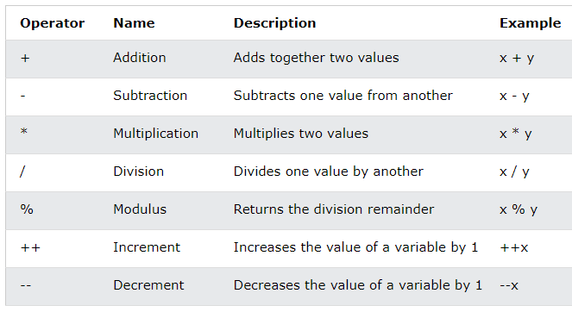
Operadores aritméticos em Java

Slide 16
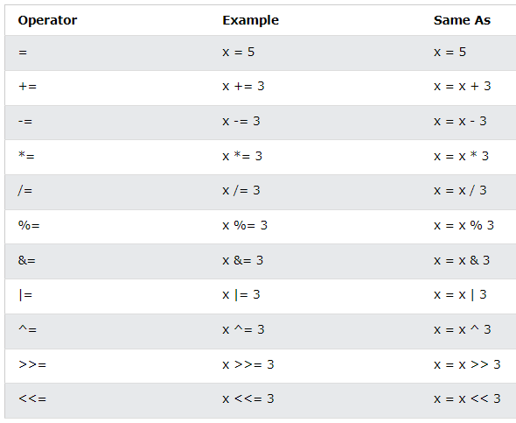
Operadores de atribuição em Java

Slide 17
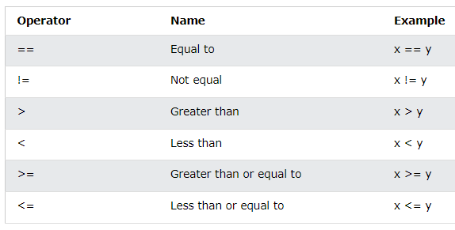
Operadores de comparação em Java

Slide 18
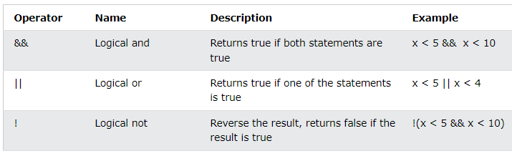
Operadores lógicos em Java

Slide 19
Conversão de tipo (Casting) em Java
A conversão de tipo ocorre quando você atribui um valor de um tipo de dado primitivo a outro tipo.
Em Java, existem dois tipos de conversão:
Ampliação de fundição (automaticamente) - convertendo um tipo menor em um tamanho de tipo maior
byte-> short-> char-> int-> long-> float->double
Estreitamento de fundição (manualmente) - convertendo um tipo maior em um tipo de tamanho menor
double-> float-> long-> int-> char-> short->byte

Slide 20
Java – o que é OOP
OOP significa Programação Orientada a Objetos .
A programação procedural consiste em escrever procedimentos ou métodos que realizam operações nos dados, enquanto a OOP consiste em criar objetos que contêm dados e métodos.
A programação orientada a objetos tem várias vantagens sobre a programação procedural:
É mais rápido e fácil de executar
Fornece uma estrutura clara para os programas
Ajuda a manter o código Java SECO (DRY) "Não se repita" e torna o código mais fácil de manter, modificar e depurar
Torna possível criar aplicativos totalmente reutilizáveis com menos código e menor tempo de desenvolvimento
Dica: O princípio "Don't Repeat Yourself" (DRY) é sobre reduzir a repetição de código. Você deve extrair os códigos que são comuns para o aplicativo, colocá-los em um único lugar e reutilizá-los em vez de repeti-los.

Slide 21
Java – classes e objectos
Classes e objetos são os dois principais aspectos da programação orientada a objetos.
Então, uma classe é um modelo para objetos, e um objeto é uma instância de uma classe.
Quando os objetos individuais são criados, eles herdam todas as variáveis e métodos da classe.
Classes | Objetos
Carros | Fiat Punto, Opel Corsa, Renault Clio
Frutas | Maçã, pêra, banana
Alunos | António Gomes, Maria Sila, Bernardo Vilela

Slide 22
Java – public static void main(String args[])
public – o método main precisa de ser público, ou seja, a Máquina Virtual Java (JVM) tem de ser capaz de a ele aceder, estando a sua classe em qualquer diretório (ou package)
static – o método tem que ser estático, com uma única ocorrência e livre de instância de classe. Significa que a máquina JVM não precisa de instanciar um objeto do tipo da sua classe. Simplesmente localiza o método main e executa-o.
void – significa que não tem retorno (ou retorno vazio). Ou seja, o programa não retorna nenhum valor para a JVM. A JVM já monitora a execução do programa linha a linha (a JVM é um interpretador dos bytecodes), então não é necessário que o código retorne nada.
main – o nome do método principal (tradução de main)
String args[] – existe a possibilidade de invocar o programa principal passando argumentos

Slide 23
Java – classes e objectos
Tudo em Java é associado a classes e objetos, junto com seus atributos e métodos. Por exemplo: na vida real, um carro é um objeto. O carro tem atributos (o que é), como marca, modelo, peso e cor, e métodos (o que faz), como acelerar e travar.
Uma classe é como um construtor de objetos ou um "projeto" para criar objetos.
public class NomedaClasse { int x = 5; public static void main(String[] args) { NomedaClasse umObj = new NomedaClasse(); // cria o objeto umObj System.out.println(umObj.x); } }

Slide 24
Java – criar várias classes
Você também pode criar um objeto numa classe e aceder de outra classe. Isso é frequentemente usado para melhor organização de classes.
Crie as duas classes no mesmo diretório, e execute-as.
class Um { int x = 5; }
class Dois { public static void main(String[] args) { Um meuObj = new Um(); System.out.println(meuObj.x * 2 + "valor de x vem da classe Um"); } }

Slide 25
Java – exemplo concreto
Vamos criar um novo projeto (Carros), com uma classe Carro.
public class Carro {
int potencia; // potencia é um atributo que representa a potência do carro
int velocidade; // velocidade é um atributo que armazena a velocidade atual do carro
final String nome; // nome é um atributo que representa o nome do carro; usamos final para que o valor não possa ser alterado
void acelerar() { // acelerar é um método que aumenta a velocidade do carro
velocidade = velocidade + potencia;
}
void travar() { // travar é um método que reduz a velocidade do carro pela metade
velocidade = velocidade / 2;
}
int getVelocidade() { // getVelocidade é um método que retorna a velocidade atual do carro
return velocidade;
}
void imprimir() { // imprimir é um método que exibe o nome e a velocidade do carro
System.out.println("O carro " + nome + " está à velocidade de " + getVelocidade() + " km/h");
}
}

Slide 26
Java – exemplo concreto
E no mesmo projecto outra classe (Principal).
public class Principal {
public static void main(String[] args) {
// Criar objetos da classe Carro
Carro c1 = new Carro(); // Criação do primeiro objeto Carro; o construtor tem o mesmo nome da classe
c1.potencia = 10; // Atribuindo a potência do carro c1
c1.nome = "Corsa"; // Atribuindo o nome do carro c1
c1.velocidade = 0; // Inicializando a velocidade do carro c1
Carro c2 = new Carro(); // Criação do segundo objeto Carro
c2.potencia = 15; // Atribuindo a potência do carro c2
c2.nome = "Clio"; // Atribuindo o nome do carro c2
c2.velocidade = 0; // Inicializando a velocidade do carro c2
Carro c3 = new Carro(); // Criação do terceiro objeto Carro
c3.potencia = 10; // Atribuindo a potência do carro c3
c3.nome = "Corsa"; // O nome é igual ao de c1, mas é um objeto diferente
c3.velocidade = 0; // Inicializando a velocidade do carro c3
c1.acelerar(); // chamada ao método acelerar() da classe Carro
c1.acelerar();
c1.acelerar();
c1.travar(); // chamada ao método travar() da classe Carro
c2.acelerar();
c2.acelerar();
// Imprimindo as informações dos carros
c1.imprimir();
c2.imprimir();
System.out.println("Imprimindo c3");
c3.imprimir();
}
}

Slide 27
Java – modificadores de acesso
public - A classe é acessível por qualquer outra classe default - A classe só é acessível por classes do mesmo pacote. Isto é usado quando não se especifica um modificador.
public class Principal {
public static void main(String[] args) {
System.out.println("Olá mundo!");
}
}
class MinhaClass {
public static void main(String[] args) {
System.out.println("Olá mundo!");
}
}

Slide 28
Java – modificadores de acesso
Para atributos, métodos e construtores, pode usar-se um dos seguintes:
public – o código é acessível por todas as classes
private – o código só é acessível dentro da classe declarada
default - O código só é acessível no mesmo pacote. Isto é usado quando não se especifica um modificador.
protected - o código está acessível no mesmo pacote e subclasses.
class Exemplo {
public int publico; // Acessível de qualquer lugar
int padrao; // Acessível apenas dentro do mesmo pacote (default)
private int privado; // Acessível apenas dentro da própria classe
protected int protegido; // Acessível dentro da mesma classe, pacotes e subclasses
public Exemplo() {
publico = 1;
padrao = 2;
privado = 3;
protegido = 4;
}
}
class Teste {
public static void main(String[] args) {
Exemplo exemplo = new Exemplo();
// Acedendo aos modificadores de acesso
System.out.println("Acesso ao público: " + exemplo.publico); // OK
System.out.println("Acesso ao padrão: " + exemplo.padrao); // OK, mesmo pacote
// System.out.println("Acesso ao privado: " + exemplo.privado); // Erro! (não acessível)
System.out.println("Acesso ao protegido: " + exemplo.protegido); // OK, mesmo pacote
}
}

Slide 29
Java – modificadores de acesso
protected - o código está acessível no mesmo pacote e subclasses.
// Definição da classe base Pessoa
class Pessoa {
// Atributos protegidos da classe Pessoa, acessíveis para subclasses e no mesmo pacote
protected String nome = "João";
protected String apelido = "Silva";
protected String email = "joaosilva@epb.com";
protected int idade = 24;
}
// Definição da classe Estudante que herda da classe Pessoa
class Estudante extends Pessoa {
// Atributo privado, acessível apenas dentro da classe Estudante
private int anoFormacao = 2018; // Ano em que o estudante se formou
// Método main, ponto de entrada da aplicação
public static void main(String[] args) {
// Criação de uma instância da classe Estudante
Estudante myObj = new Estudante();
// Impressão dos atributos da classe Estudante (herdados da classe Pessoa)
System.out.println("Name: " + myObj.nome + " " + myObj.apelido);
System.out.println("Email: " + myObj.email);
System.out.println("Idade: " + myObj.idade);
System.out.println("Ano de formação: " + myObj.anoFormacao);
}
}

Slide 30
Java – modificadores de não acesso
Para as classes, você pode usar final ou abstract:
final - a classe não pode ser herdada por outras classes
final class Veiculo {
protected String marca = "Ford";
public void buzina() {
System.out.println("Fom, fom!");
}
}
// vai dar erro, não pode herdar da class final Veiculo
class Principal extends Veiculo {
private String nomeModelo = "Mustang";
public static void main(String[] args) {
Principal meuCarro = new Principal();
meuCarro.buzina();
System.out.println(meuCarro.marca + " " + meuCarrro.nomeModelo);
}
}
// experimente retirar final

Slide 31
Java – modificadores de não acesso
abstract - a classe não pode ser utilizada para criar objetos (para aceder a uma classe abstrata, tem de ser herdada de outra classe)
//a classe não pode ser utilizada para criar objetos (para aceder a uma classe abstrata, tem de ser herdada de outra classe)
//classe principal é Segunda
abstract class Abstracta {
public String nome = "José";
public String apelido = "Sousa";
public String email = "josesousa@epb.com";
public int idade = 17;
public abstract void estudar(); // método abstract
}
//Subclass (herda de Abstracta)
class Estudante1 extends Abstracta {
public int anoFormacao = 2018;
public void estudar() {
System.out.println("Estudar todo o dia");
}
}

Slide 32
Java – modificadores de não acesso
Para atributos e métodos pode usar-se final, static, abstract, transient, synchronized e volatile
final - atributos e métodos não podem ser substituídos/modificados.
public class Principal2 {
int x = 10;
final double PI = 3.14;
public static void main(String[] args) {
Principal2 meuObj = new Principal2();
meuObj.x = 50;
meuObj.PI = 25; // vai dar erro, é final
System.out.println(meuObj.x);
System.out.println(meuObj.PI);
}
}
// experimente remover final

Slide 33
Java – modificadores de não acesso
Para atributos e métodos pode usar-se final, static, abstract, transient, synchronized e volatile
static - atributos e métodos pertencem à classe, em vez de pertencerem a um objeto; são aplicáveis a todos os objectos de uma classe
public class Principal3 {
// Método static
static void meuMetodoStatic() {
System.out.println("Métodos static podem ser chamados sem criar objetos");
}
// Método public
public void meuMetodoPublic() {
System.out.println("Métodos públicos têm de ser chamados criando objetos");
}
// Método main
public static void main(String[] args) {
meuMetodoStatic(); // Chama o método static
Principal meuObj = new Principal(); // Cria um objeto da classe Principal
meuObj.meuMetodoPublic(); // Chama o método público
}
}

Slide 34
Java – modificadores de não acesso
Para atributos e métodos pode usar-se final, static, abstract, transient, synchronized e volatile
abstract - Um método abstrato pertence a uma classe abstrata e não possui corpo. O corpo é fornecido pela subclasse. Exemplo já foi feito para classe.
transient, synchronized e volatile - mais complexos, serão vistos mais tarde

Slide 35
Java – atributos de instância e atributos estáticos
Valores de atributos de instância variam de objeto para objeto, enquanto o atributo estático é compartilhado e modificado coletivamente por todas as instâncias da classe. (classes Somador e Principal).
public class Somador {
// Atributo de instância: cada objeto da classe Somador terá o seu próprio valorInstancia
String nome;
int valorInstancia = 0;
// Atributo estático: compartilhado por todas as instâncias da classe Somador
static int valorEstatica = 0;
// Método que incrementa os valores de instância e estática
void somar() {
// Incrementa o valor da variável de instância
valorInstancia++;
// Incrementa o valor da variável estática
valorEstatica++;
}
// Método que imprime o nome do somador, valor de instância e valor estático
void imprimir() {
// Exibe o nome do somador, o valor da variável de instância e o valor da variável estática
System.out.println("O somador " + nome + ": instancia=" + valorInstancia + " e estatica=" + valorEstatica);
}
}

